Slide 1


Ủy Ban Nhân Dân Quận Long Biên
Trường mầm non Đức Giang
LĨNH VỰC PHÁT TRIỂN NGÔN NGỮ
ĐỀ TÀI: TRUYỆN CHÚ GẤU CON NGOAN
Lứa tuổi: 24 – 36 tháng
Giáo viên: Nguyễn Thị Thu
Năm học: 2023 - 2024

Slide 2

1. Cô kể lần 1: Cùng tranh minh họa

Slide 3

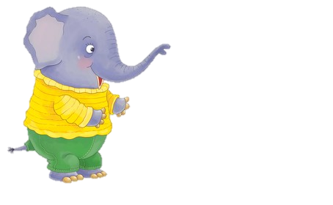


Bác Voi tới nhà Gấu con chơi và tặng Gấu con một rổ lê thơm. Gấu con mừng lắm và không quên cám ơn bác Voi.

Slide 4
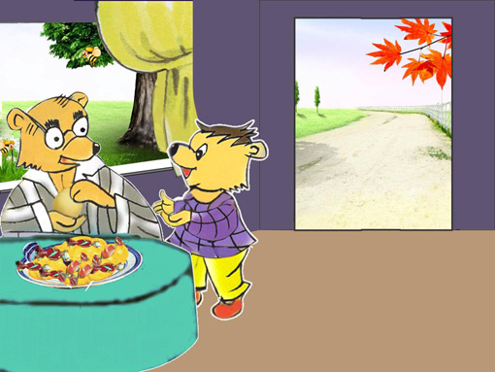
Gấu con chọn quả lê to nhất mang đến cho ông nội. Ông nội rất vui, xoa đầu Gấu con và bảo: - Gấu con thật ngoan, đáng thương nhất nhà!

Slide 5

Gấu con mang quả lê to thứ nhì đưa cho mẹ. Mẹ cũng rất vui, ôm hôn Gấu con và bảo: - Gấu con của mẹ thật ngoa, mẹ thương nhất nhà.

Slide 6

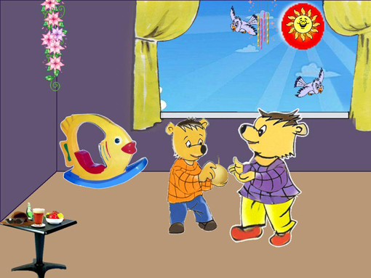
Gấu con lại chọn quả lê to thứ ba mang đến cho Gấu em Gấu em thích quá, ôm lấy quả lê, cười khúc khích. Gấu con thấy Gấu em vui cũng vui theo. Thế là hai anh em Gấu con vừa cười vừa lăn khắp nhà

Slide 7

Lần 2: Cô kể kết hợp powerpoint truyện

Slide 8

Bác Voi tới nhà Gấu con chơi và tặng Gấu con một rổ lê thơm. Gấu con mừng lắm và không quên cám ơn bác Voi. Cháu cảm on bác voi ạ

Slide 9
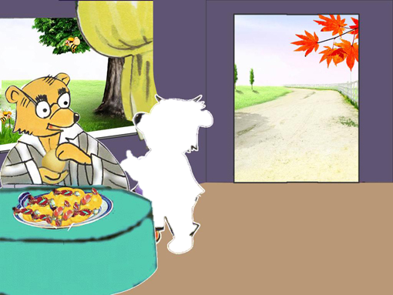




Gấu con chọn quả lê to nhất mang đến cho ông nội.
Ông nội rất vui, xoa đầu Gấu con và bảo: - Gấu con thật ngoan, đáng thương nhất nhà!

Slide 10


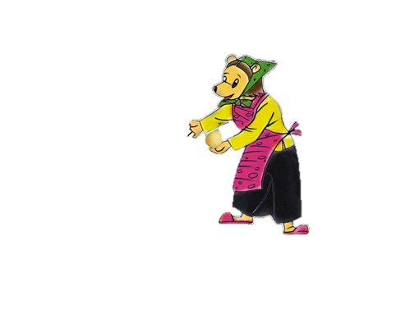



Gấu con mang quả lê to thứ nhì đưa cho mẹ. Mẹ cũng rất vui, ôm hôn Gấu con và bảo: - Gấu con của mẹ thật ngoa, mẹ thương nhất nhà

Slide 11



Slide 12

ĐÀM THOẠI NỘI DUNG TRUYỆN

Slide 13
Bác Voi tới nhà Gấu con chơi và tặng Gấu con một rổ lê thơm. Gấu con mừng lắm và không quên cám ơn bác Voi. Cháu cảm on bác voi ạ

Slide 14
Gấu con chọn quả lê to nhất mang đến cho ông nội.
Ông nội rất vui, xoa đầu Gấu con và bảo: - Gấu con thật ngoan, đáng thương nhất nhà!

Slide 15
Gấu con mang quả lê to thứ nhì đưa cho mẹ. Mẹ cũng rất vui, ôm hôn Gấu con và bảo: - Gấu con của mẹ thật ngoa, mẹ thương nhất nhà

Slide 17

CHÚC CÁC CON CHĂM NGON HỌC GIỎI

